Slide 1
Объедкова Вера Петровна – МАТЬ-ГЕРОИНЯ

Slide 2
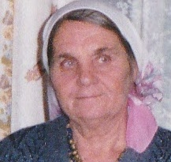
Объедкова Вера Петровна родилась в 19.01.1926 году в селе Порубежки Пугачевского района Саратовской области.

Slide 3
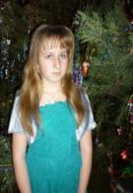
Объедковы Анатолий и Вера
Объедкова (Новопольцева) Наталья
Новопольцева (Хутина) Татьяна
Хутина Елена

Slide 4
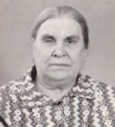
Родители моей прабабушки были коренные жители с. Порубежки Пугачевского района
Саратовской области
Отец- Петр Терентьевич, 1896 года рождения, работал в селе. В 1941 году добровольно отправился на фронт. Воевал при обозе, в начале войны был убит снайпером ( после войны к ним приезжал однополчанин и рассказал историю его гибели)
Мать- Мария Тимофеевна, 1897года рождения. Всю жизнь проработала в селе на разных работах.

Slide 5
«…всего нас у родителей было пятеро, но война отобрала почти всех… Самый старшей была я, потом Василий, Лена, Саша и Лиза…
Вася работал в МТС была у него «бронь», но после похоронки отца добровольцем отправился на фронт и погиб.
Лена родилась 6.10.1930 года. Работала на заводе в г.Фрунзе в Киргизии.
Саша родился 1932году
Лиза 5.03.1940 года. Училась в Медицинском институте г.Саратова на терапевтическом факультете.»
(Из воспоминаний Объедковой В.П)
з

Slide 6
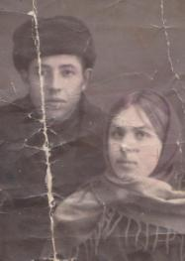
Когда исполнилось 18 лет пошла работать на Чапаевский зерно-завод, там я и встретила свою судьбу.
Прабабушка и прадедушка познакомились на Чапаевском заводе.
Они прожили долгую жизнь и у них родилось 12 детей.

Slide 7
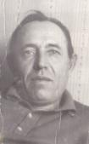
Объедков Анатолий Иванович
Родился 12.09.1924 году. На войну отправился в 1944 году учился на танкиста, был ранен, пролежал в госпиталях 2,5 года. После выздоровления вернулся домой и женился (1948 году). Работал в совхозе «Декабрист» в Ершовского района трактористом, комбайнером, а потом - ветсанитаром до пенсии.
Умер в 1999 году от инсульта.

Slide 8
Это наши дети
1. Объедкова Валентина 12.10.1949г
2. Объедков Вениамин 10.12.1952г.

Slide 9
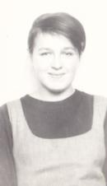
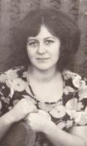
3. Объедкова Ольга 22.02.1954г
4. Объедкова Наталья 29.07.1956г

Slide 10
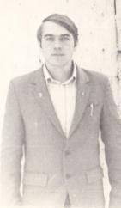
5. Объедкова Елена 14.10.1957г
6. Объедков Виктор 11.06.1961г

Slide 11
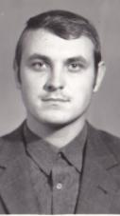
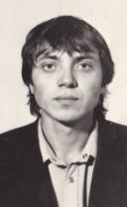
7. Объедков Владимир 8.03.1963г
8. Объедков Валентин 12.10.1965г

Slide 12
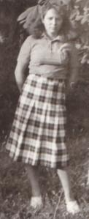
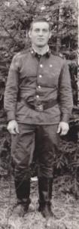
9. Объедков Сергей 17.02.1968г
10. Объедкова Марина 17.02.1968г

Slide 13
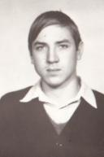
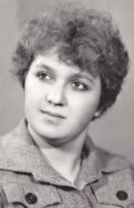
11.Объедков Николай 21.09.1969г
12. Объедкова Светлана 8.03.1971г

